Slide 1
第１２回 はままつCDE研究会のご案内
～糖尿病療養指導を学ぼう～
拝啓
時下、皆様におかれましては、益々ご清祥のこととお慶び申し上げます。
近年、糖尿病治療では「チーム医療」の充実が求められて参りました。そこで多職種の医療スタッフがそれぞれの分野で
培った経験と専門知識を共有し、療養指導技術の向上を目指す場として、この度「第12回はままつCDE研究会」を
開催させて頂く運びとなりました。当研究会は糖尿病療養指導に興味のある方ならどなたでもご参加いただけます。
ご多忙の折、大変恐縮ではございますが、是非ご参加頂きますようお願い申し上げます。 敬具
「はままつCDE研究会」 代表世話人 浜松医科大学 地域家庭医療学講座 特任教授 沖 隆
プログラム
日 時
令和2年 2月 8日（土） 14:00～17:30
場 所
グランドホテル浜松 2階 「孔雀の間」
テーマ
糖尿病性腎症を抱える患者に寄り添う指導
～多職種で取り組もう！～
開会の辞 14:00 –14:05
総合司会： ＪＡ静岡厚生連遠州病院 看護師 森下絵美
座長： 浜松医科大学第二内科
内分泌代謝内科 診療助教 釣谷大輔
教育講演14：05-15：05
糖尿病性腎症の基本
演者： 浜松医科大学医学部附属病院 第一内科・
腎臓内科 病院准教授 安田日出夫先生
一般講演①15：05-15：35
座長： 浜松北病院 看護師 法月美佐代
聖隷浜松病院 管理栄養士 島田友香里
糖尿病性腎症を合併している患者への薬物療法
演者： 浜松医科大学医学部附属病院 薬剤師 石田卓矢
休憩 15：35-15：50
一般講演②15：50-16：20
糖尿病性腎症 食事療法の実際
演者：JA静岡厚生連遠州病院 管理栄養士 安本美登里
一般講演③16：20-16：50
クリニックでの糖尿病性腎症の患者さんへの看護師の関り
演者：きくち内科クリニック 看護師 良知潔乃
一般講演④16：50-17：25
糖尿病性腎症の重症化予防 浜松市の取り組み
演者：浜松市健康福祉部国保年金課 保険グループ 竹村和枝
閉会の辞 17:25 – 17:30
総合司会： ＪＡ静岡厚生連遠州病院 理学療法士 徳増来斗
＊参加費としてお一人様500円を受付時申し受けます。
＊日本糖尿病療養指導士更新単位＜第2群＞1.0単位を申請中です。
＊静岡県西部糖尿病療養指導士認定更新の講習単位2.0単位を申請中です。
＊当日申請をされる方は、認定番号をお持ちください。
< 共催 >
はままつＣＤＥ研究会 興和創薬株式会社 ライフスキャンジャパン株式会社 ノボ ノルディスクファーマ株式会社 田辺三菱製薬株式会社 大正製薬株式会社 第一三共株式会社

Slide 2
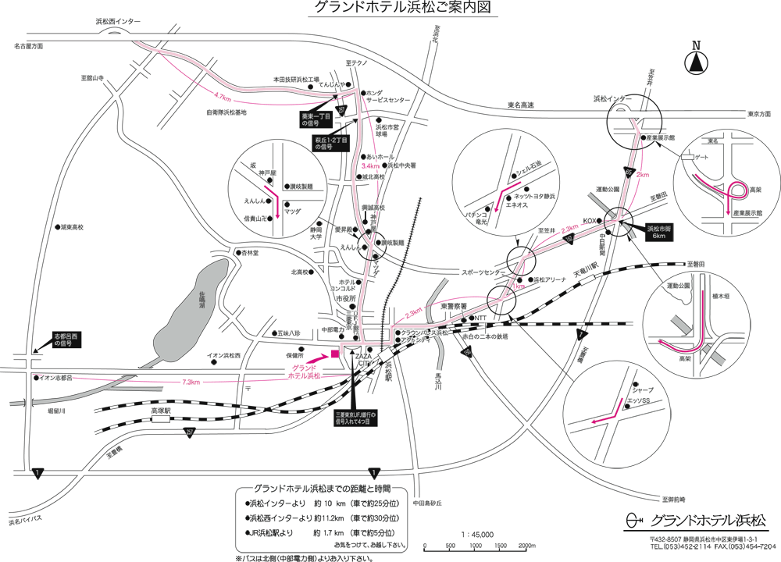
FAX送付先：053-435-2354
第1２回 はままつCDE研究会 参加申込書
上記FAX番号までお申込み下さいますよう、宜しくお願い申し上げます。
また、お問合せ等ございましたら下記お問合せ欄にご記入もしくは、お問合せ先までご連絡ください。
日 時
令和2年2月8日（土） 14:00～17：30
場 所
グランドホテル浜松 2階 「孔雀の間」
浜松市中区東伊場1-3-1 TEL：053-452-2112
参加費
御一人様 500円
ご施設名
TEL/FAX
フリガナ |  | 職種 | CDE資格
御氏名 |  | 医・薬・看・栄・臨・理・他 | 有 ・無
フリガナ |  | 職種 | CDE資格
御氏名 |  | 医・薬・看・栄・臨・理・他 | 有 ・無
フリガナ |  | 職種 | CDE資格
御氏名 |  | 医・薬・看・栄・臨・理・他 | 有 ・無
< ご質問等ございましたら、ご記入ください >
お問合せ先：浜松医科大学 第二内科
TEL：053-435-2262
はままつCDE研究会ホームページ
http://www.hamamatsu-cde.com
会場のご案内
＊車でお越しの方はホテル隣の専用駐車場にお停め下さい。なお、駐車料金は無料です（駐車券をお持ちください）。

